Slide 1

2.4 主题：魅力人格修炼手册

Slide 2

2.4 内容
1. 什么样的人格特质最有魅力？
2. 人格优化的原则和方法

Slide 3

处事特征
为人特征
情绪特征
魅力人格之自我塑造
认真/负责/细致…
谦虚/低调/真诚…
喜乐/冷静/热情…
睿智/幽默/深刻…
豁达/开通/接纳…
一
、
什
么
人
样
格 ^{的}
思维特征
特
最
质
有
价值观特征
魅
力

Slide 4

影响人际吸引的主要人格品质
真诚
诚实
理解
忠诚
真实
可信
智慧
可信赖
有思想
体贴
热情
固执
古怪
刻板
不友好
敌意
注：沿着箭头方向，品质受欢迎的程度逐
渐递减。
大胆
谨慎
易激动
文静
冲动
好斗
饶舌
[ 引自：D.O.Sears等（1985），
“Social Psychology”，第5版，第212
页。]
自私
粗鲁
自负
贪婪
最
腼易腆动情
最
不真善诚良
羞怯
不可信
恶毒
虚假
积 中 积
善良
友好
天真
不明朗
极 间 极
快乐
好动
空想
令人讨厌
不老实
冷酷
不自私
品 品 品
幽默
负责
追求物欲
反叛
孤独
依赖别人
邪恶
质 质 质
开朗
信任
装假
说谎

Slide 5

二、
人格优化的
原则与方法
魅力人格
之自我塑造
原则 基础
择优淘劣
丰富知识
途径 土壤
从小事做起
溶入集体（在交往中优化）
“读史使人明智，读诗使人灵秀，数学使人周密，科
学使人深刻，伦理学使人庄重，逻辑修辞学使人善辩，
凡有所学，皆成性格。”（培根）

Slide 6
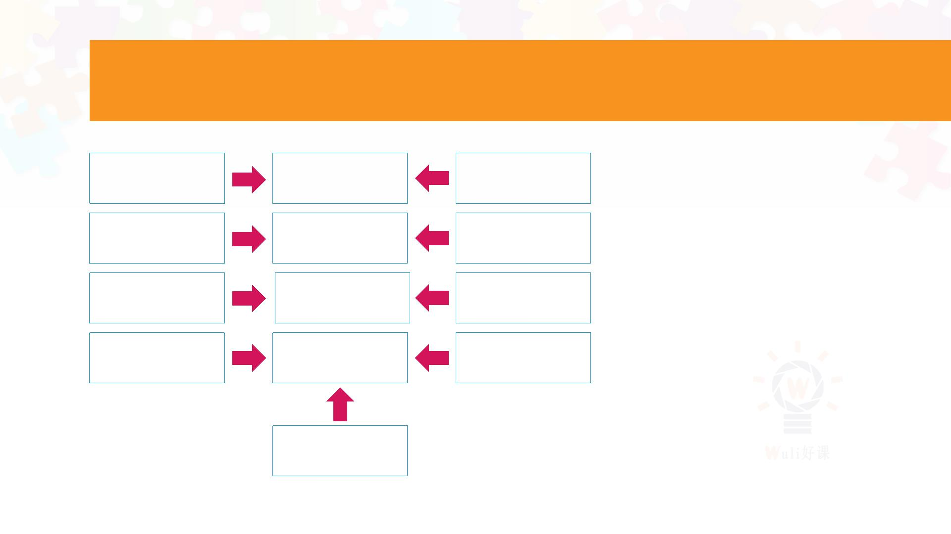
链接：优缺点相互补充可以完美
鞭 策 者 SH
前 瞻 者
协 调 者CO
Shaper
Vision
Co-ordinator
审议员ME
智
者
智 多 星 P L
Monitor Evaluator
Thinker
Plant
凝聚者TW
Teamworker
完 成 者 C F
善 友 者
Relationship Builder
外 交 家 R I
Resource
Investigator
实 干 者
执行者IMP
Completer
Finisher
Doer
Implementer
专 业 师 S P
Specialist
《亮剑》之李赵性格

